Slide 1
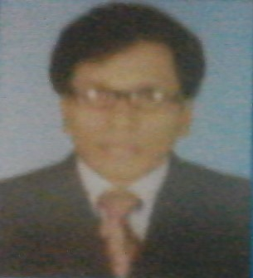

Slide 2
সবাইকে শুভেচ্ছা

Slide 3
নুরুল ইসলাম সিকদার
প্রভাষক,অর্থনীতি
রাজাবাড়ী ডিগ্রি কলেজ
মির্জাপুর, টাঙ্গাইল।
মোবাইলঃ০১৭১৬৪৮২৯৩৫
বিষয়ঃঅর্থনীতি
অধ্যায়ঃচতুর্থ(বাজার)
সময়ঃ৫০ মিনিট
তারিখঃ০৬/০৪/২০২০ইং

Slide 4
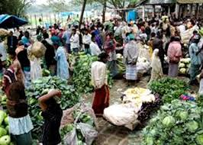
নিচের ছবিটির দিকে লক্ষ্য করি।

Slide 5
অর্থনৈতিক সমস্যা
(Economics Problems)

Slide 6
১ । অসীম অভাব
প্রয়োজনীয় অভাব
জীবনধারণের জন্য প্রয়োজন
অর্থনৈতিক সমস্যা
২ । সীমিত সম্পদ
আরামপ্রদ অভাব
দক্ষতার জন্য প্রয়োজন
৩ । সীমিত সম্পদের বিকল্প ব্যবহার
বিলাস দ্রব্যের অভাব
অভ্যাসজনিত প্রয়োজন
অর্থনৈতিক সমস্যার প্রকৃতি বিশ্লেষ্ণের ভিত্তিতে
দুষ্পাপ্রতা
নির্বাচন
অধ্যাপক পি. এ . স্যামুয়েলস্ন – এর মৌলিক সমস্যা
ক ) কী এবং কতটুকু উৎপাদন করা হবে ।
খ ) কী উপায়ে উৎপাদন করা হবে ।
গ ) কার জন্য উৎপাদন করা হবে ।

Slide 7
দুষ্পাপ্রাপ্যতা ( Scarcity )
নির্বাচন ( Choice )
মানবজীবনে প্রত্যাশা , অভাব ,চাওয়া আকাঙ্ক্ষা অসীম কিন্তু অসীম অভাব পূরণের সম্পদ সীমিত । তাই সকল প্রকার সমস্যার মূলে রয়েছে সম্পদের দুষ্পাপ্রতা । তাই মানুষের অভাব পূরণের জন্য যে পরিমাণ সম্পদ প্রয়োজন , সে পরিমাণ সম্পদ প্রকৃতিতে সরবরাহ নেই । এ প্রয়োজনীয় সম্পদের যে অভাব তাকেই অর্থনীতিতে দুষ্পাপ্রতা বলে ।
মানুষের জীবনে অভাব যেমন অফুরান্ত , তেমনি সম্পদ সীমিত । এ অফুরান্ত অভাবে সব অভাব সমান গুরুত্ব সমান নয় । তাই অভাবের গুরুত্ব ও সম্পদের বিকল্প ব্যবহারও নির্ধারণ করতে হয় । এ কারণে প্প্রোয়জন হয় নির্বাচনের ।

Slide 8
শিখনফল
১ । দুষ্পাপ্যতা
২ । নির্বাচন

Slide 9
একক কাজ
দুষ্পাপ্র্যতা ও নির্বাচন বলতে কি বোঝ ?

Slide 10
বাড়ীর কাজ
মৌলিক অর্থনৈতিক সমস্যা কি কি ?

Slide 11
মূল্যায়ন
সম্পদের দক্ষ ব্যবহার
নির্বাচনের গুরুত্ব

Slide 12
ধন্যবাদ,ভালো থাক।

